Slide 1
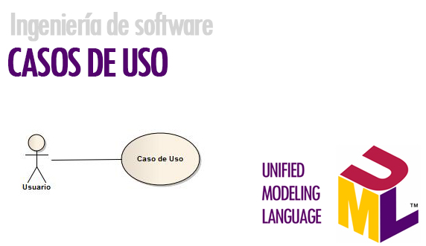
INTEGRANTES:
Julio René Carías
José Luis David

Slide 2

Dentro de un proyecto de software existen diferentes etapas, una de estas independientemente de la metodología que se esté utilizando, es la comunicación con el cliente.

Slide 3

¿Por qué es fundamental la comunicación con el cliente?
Para definir los requerimientos de software, porque muchas veces lo que se plantea no es lo que el cliente espera. Es por esto que se definen formas de presentar al cliente una perspectiva de lo que será el software una vez terminado.

Slide 4
Existen diferentes formas de representar la funcionalidad del software sin estar terminado, una de estas es el “UML”, que es el sistema de modelado de software más conocido y utilizado en la actualidad.
Dentro de UML encontramos los Casos de Uso, que son diagramas que permiten representar que hará el sistema pero no como funciona.

Slide 5
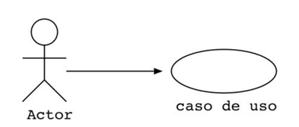
Casos de Uso
Un caso de uso es una descripción de las acciones de un sistema. Los diagramas de caso de uso modelan la funcionalidad del sistema usando actores y casos de uso.

Slide 6
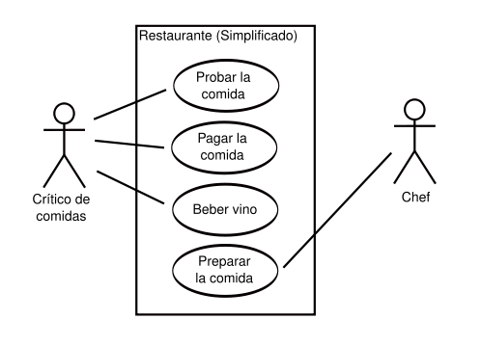
Símbolos de los Casos de Uso
Sistema: El rectángulo representa los límites del sistema que contiene los casos de uso. Los actores se ubican fuera de los límites del Sistema.

Slide 7


Caso de uso: Se representan con óvalos. La etiqueta en el óvalo indica la función del sistema.
Actor: Los actores son similares a las entidades externas; existen fuera del sistema. El término actor se refiere a un rol específico de un usuario del sistema.

Slide 8
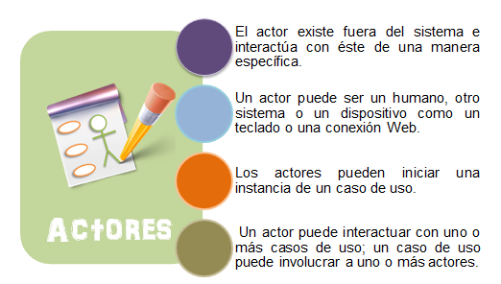
Características de los Actores

Slide 9

Relaciones
Las relaciones entre un actor y un caso de uso, se dibujan con una línea simple. Para relaciones entre casos de uso, se utilizan flechas etiquetadas “incluir” o “extender.”

Slide 10
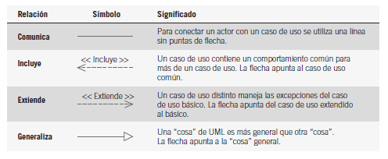
Las relaciones activas se conocen como relaciones de comportamiento y se utilizan principalmente en los diagramas de casos de uso. Hay cuatro tipos básicos de relaciones de comportamiento: comunica, incluye, extiende y generaliza.

Slide 11
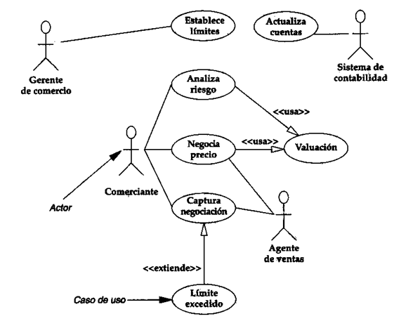

Slide 12
Documentación de los Casos de Uso
Existen dos formas principales de documentar un caso de uso:
Un diagrama en UML
Un documento detallado

Slide 13
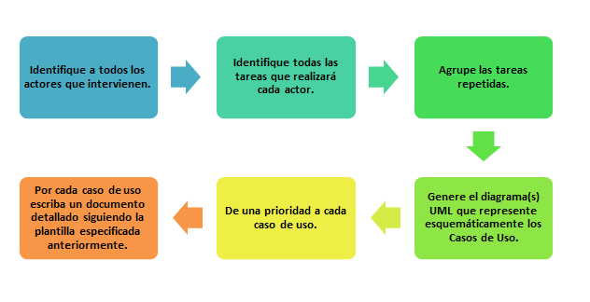
Documentar casos de usos no es una tarea fácil que se pueda dominar de un día para otro, requiere de tiempo, disciplina y experiencia, sin embargo podemos definir una serie de pasos identificables para escribir los casos de uso.

Slide 14
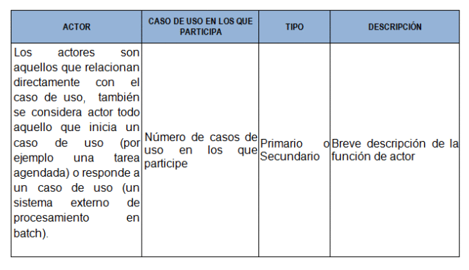
Formato de la documentación de caso de uso para los actores que participen:

Slide 15
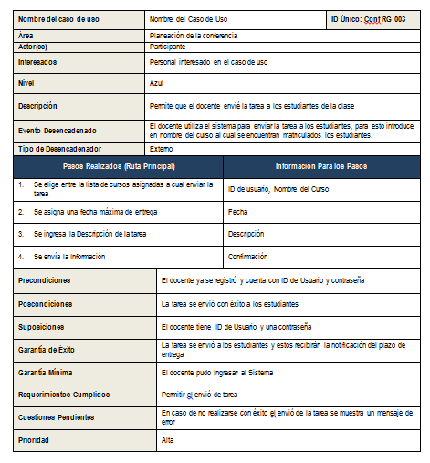
Documentación de un caso de uso:

